Slide 1
Git & Github partie 2
Fait par Joel Sandé
Hiver 2021

Slide 2
Fork a repository et Pull Request
Un programmeur sur Github
Vous
Fork = dupliquer
Idée Fantastique que vous venez de mettre au point. Vous souhaitez la proposer au programmeur comme contribution
À lui d’accepter votre Pull Request ou non. Exactement comme votre branche 2 et branche main vue dans la partie 1

Slide 3
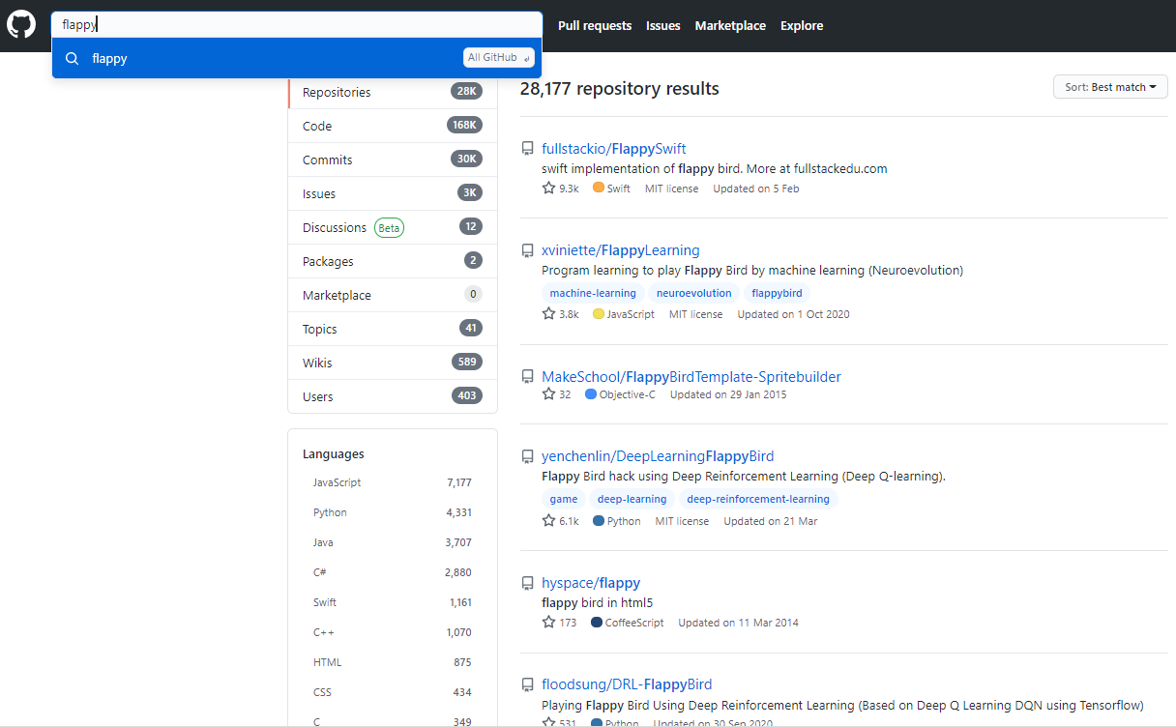
Fork a repository
Sur le dépôt distant (Github), il y a 2 façons de cloner un dépôt.
D’abord je vais chercher le projet qui m’intéresse.
J’ai trouvé un FlappyBird.
https://github.com/MakeSchool/FlappyBirdTemplate-Spritebuilder

Slide 4
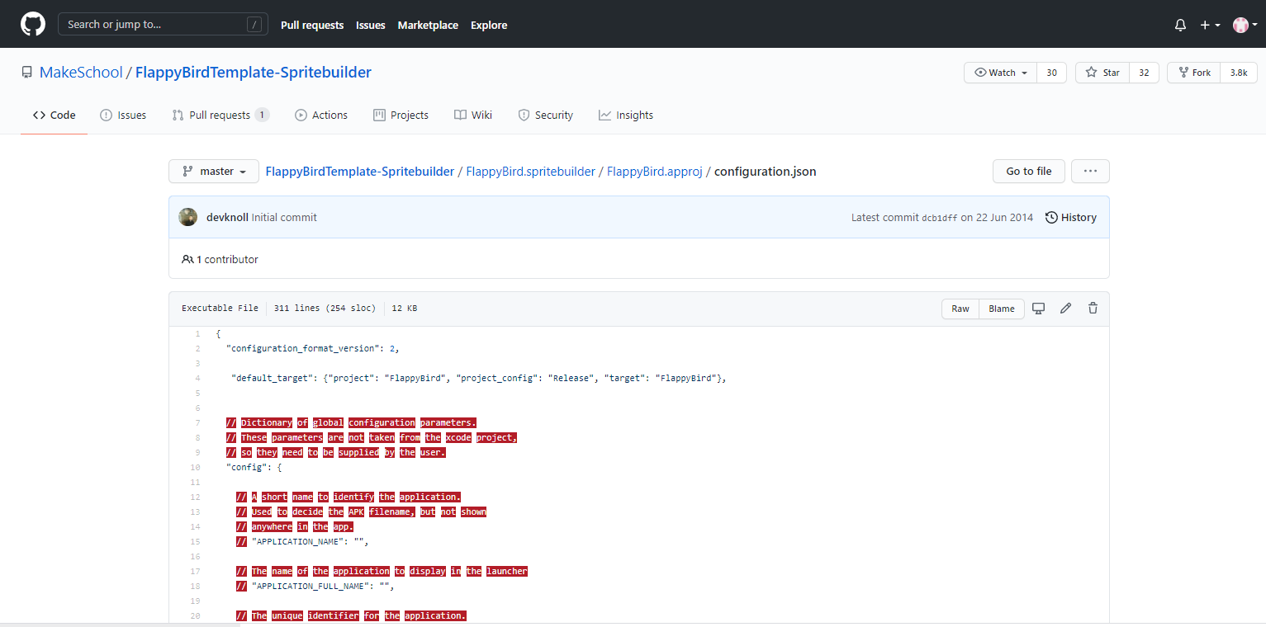
J’ai 2 possibilités pour commencer à éditer le fichier.
Je demande à l’éditer --> aussitôt Github m’en fait une copie.
Je le Fork directement, ce qui est tout à fait normal, il ne m’appartient pas( c’est celle d’ailleurs que je vous suggère).
Disons que je m’intéresse à un des fichier .json

Slide 5
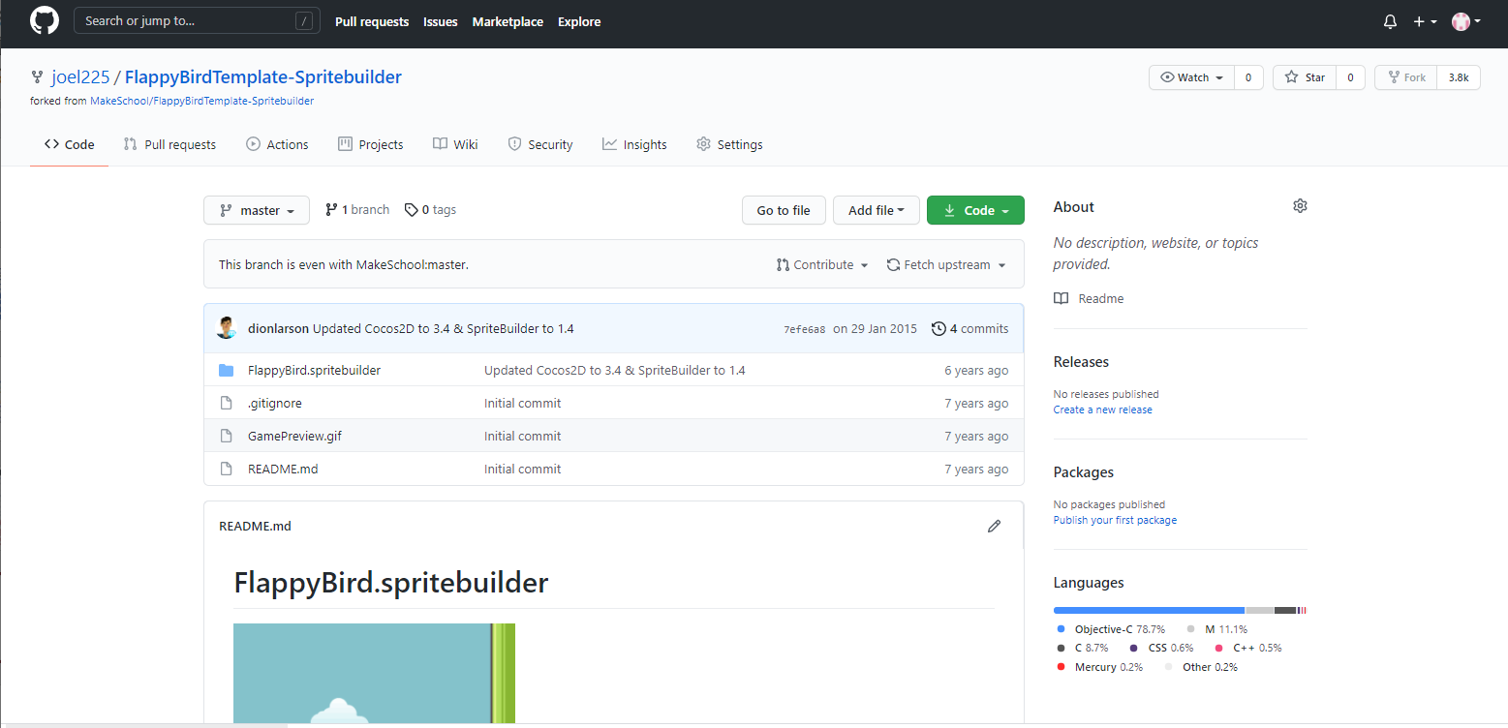
Le dépôt a été bel et bien incorporé à mon compte Github

Slide 6
Exercice
Nous allons reproduire le même exercice avec un de mes projet, suite après quoi vous avez me faire un Pull Request.

